Slide 1
МИНИСТЕРСТВО ОБРАЗОВАНИЯ, НАУКИ И МОЛОДЕЖНОЙ ПОЛИТИКИ КРАСНОДАРСКОГО КРАЯ
Государственное автономное профессиональное образовательное учреждение Краснодарского края
«Новороссийский колледж строительства и экономики»
(ГАПОУ КК «НКСЭ»)
Тема дипломной работы:
«Автоматизация деятельности магазина спорттоваров для ООО ТД «АСА»
Выполнил студент группы П-41-19: Скалкина Е.С.
Руководитель: Мозговой А.К.
Новороссийск 2023

Slide 2
Целью работы послужила автоматизация деятельности магазина спорттоваров для ООО ТД «АСА».
В ходе поставленной цели были выдвинуты следующие задачи:
анализ предмета исследования;
анализ структурных функциональных методов проектирования информационной системы;
построение модели информационной системы;
создание приложения в визуальной среде.
Предметом исследования является создание базы данных магазина.
Объектом исследования является информационная система.
Для разработки будет применен язык программирования С++ в визуальной среде Builder.

Slide 3
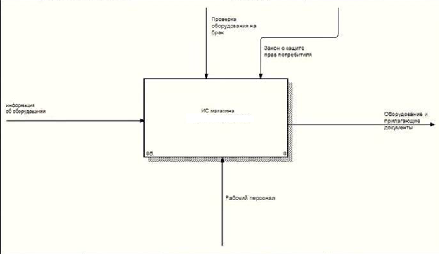
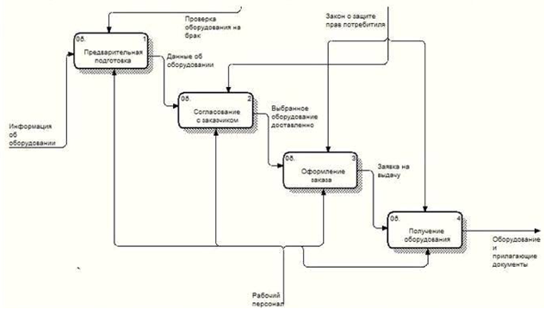
Объектом анализа является магазин спорттоваров. Для построения информационной системы его работы, необходимо учитывать контроль качества над товаром и закон о защите прав потребителя. Ниже перечислены основные уровни создания модели с использованием нотаций IDEF0; IDEF3.

Slide 4
Для выполнения дипломной работы была выбрана СУБД Microsoft Access, входящая в пакет Microsoft Office.
Для разработки программного продукта выбрана среда СУБД Access. Access – это, прежде всего, система управления базами данных. Как и другие продукты этой категории, она предназначена для хранения и поиска данных, представления информации в удобном виде и автоматизации часто повторяющихся операций. С помощью Access можно разрабатывать простые и удобные формы для ввода данных, а также осуществлять обработку данных и выдачу
сложных отчетов. Access –
мощное приложение к Windows. Предметная область «Магазин спорттоваров» содержит
сведения об имеющийся
номенклатуре спорттоварах,
клиентах и продажах.

Slide 5
После рассмотрения каждой из функций магазина были разработаны следующие сущности, представленные в е

Slide 6
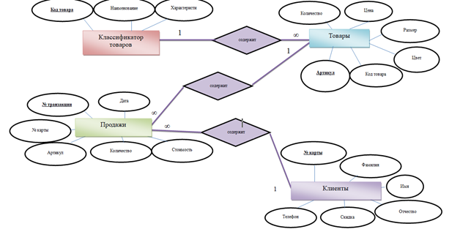
Построение диаграммы Питера Чена «Сущность-связь». Для иллюстрации рассматриваемой предметной области – работы магазина спорттоваров построим диаграмму «Сущность-связь»

Slide 7
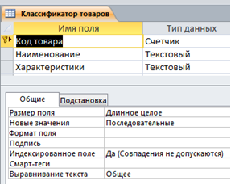
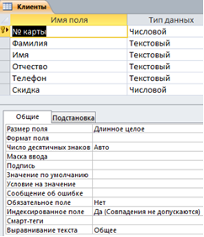
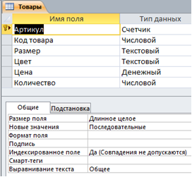
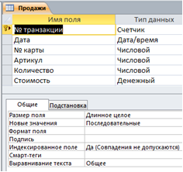
Создадим таблицы БД с помощью Конструктора таблиц, укажем типы полей, параметры для каждой из таблиц

Slide 8
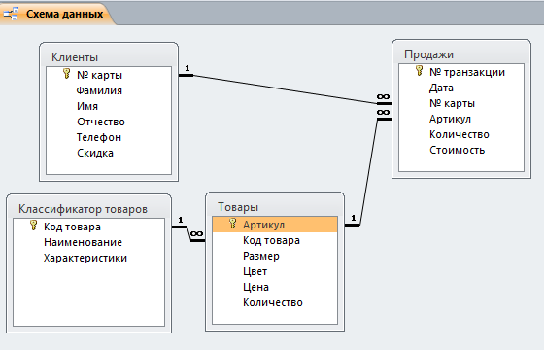
Отношения между таблицами представлены схемой данных, которая позволяет просматривать, изменять и определять связи между таблицами. Логическая схема данных представлена на рисунке

Slide 9
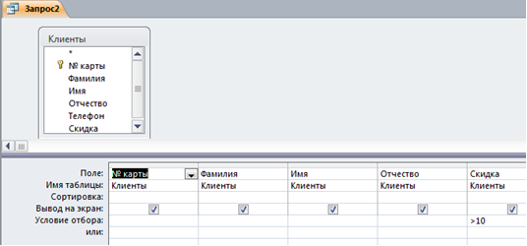
Для составления отчетов в базе данных создаются запросы. Запросы создаются с помощью Конструктора и Мастера Запросов. На рисунках приведены итоги запросов по различным критериям и их программный код
Запрос с условием – запрос клиентов со скидкой свыше 10%
SQL-запрос:
SELECT Клиенты.[№ карты], Клиенты.Фамилия, Клиенты.Имя, Клиенты.Отчество, Клиенты.Скидка
FROM Клиенты
WHERE (((Клиенты.Скидка)>10));

Slide 10
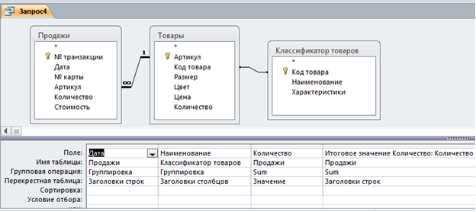
Перекрестный запрос – дата продажи и итоги
TRANSFORM Sum(Продажи.Количество) AS [Sum-Количество]
SELECT Продажи.Дата, Sum(Продажи.Количество) AS [Итоговое значение Количество]
FROM ([Классификатор товаров] INNER JOIN Товары ON [Классификатор товаров].[Код товара] = Товары.[Код товара]) INNER JOIN Продажи ON Товары.Артикул = Продажи.Артикул
GROUP BY Продажи.Дата
PIVOT [Классификатор товаров].Наименование;

Slide 11
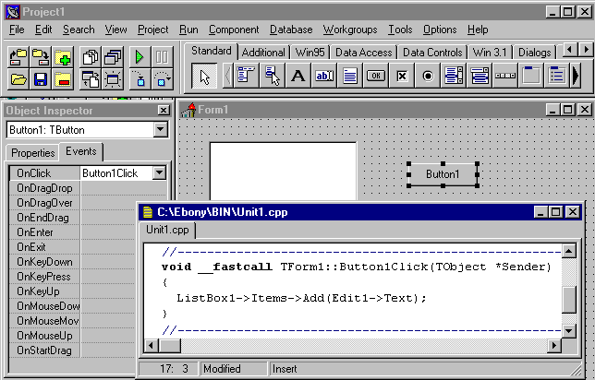
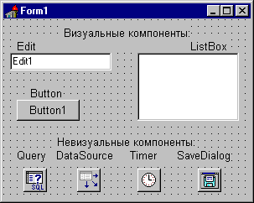
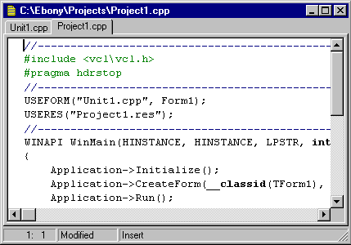
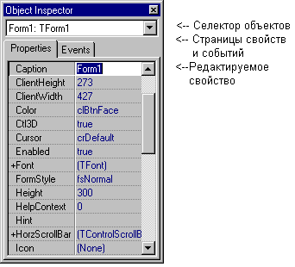
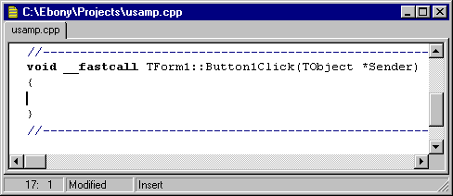
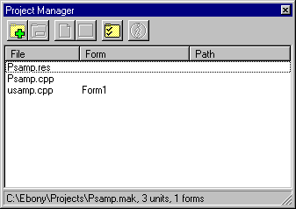
Программный продукт был реализован в визуальной среде Builder C++, которая является визуальной средой быстрой разработки. На рисунке представлены окна программы

Slide 12
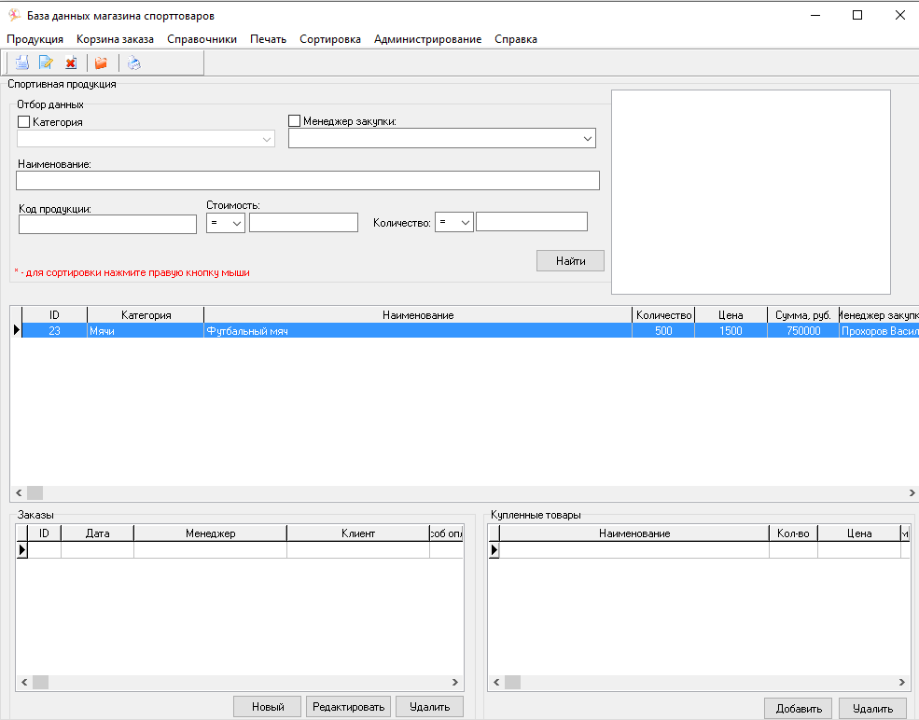
При загрузке программы появляется главное окно

Slide 13
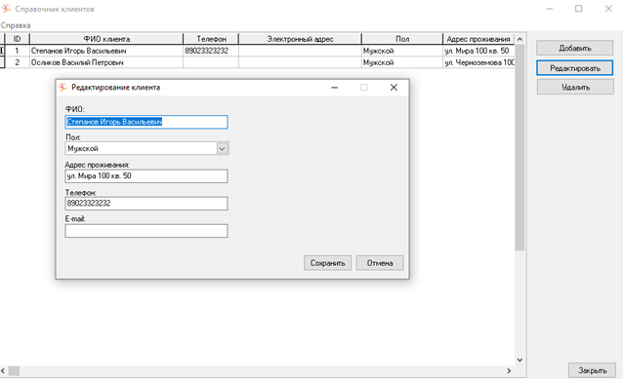
Для автоматизации работы магазина, в разработанную программу были добавлены необходимые справочники. На рисунках представлены окна форм.
Справочник клиентов и его редактирование
Справочник менеджеров и его редактирование

Slide 14
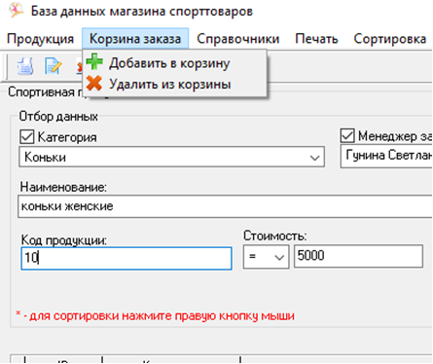
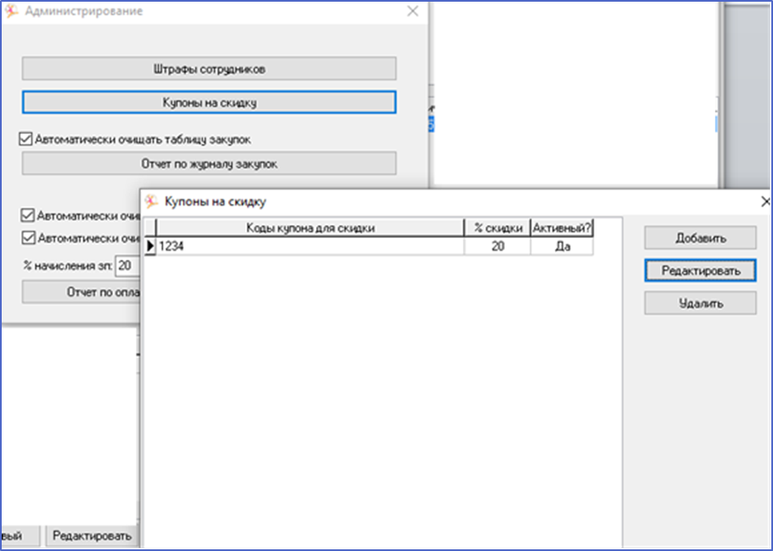

В программе предусмотрено выполнение различных операций. На рисунках представлены окна возможных операций и их редактирования.
Наличие функции Корзина

Slide 15
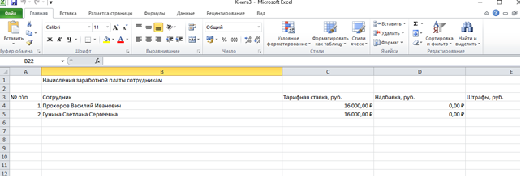
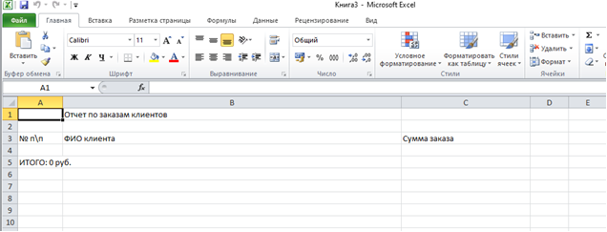
На рисунках изображена возможность работы с отчетами. Здесь отображается отчет, созданный по зарплате за определенный период, его печать или удаление. Открытие вкладки осуществляется из окна Администрирование
Отчет по зарплате
Отчет по заказам клиентов

Slide 16
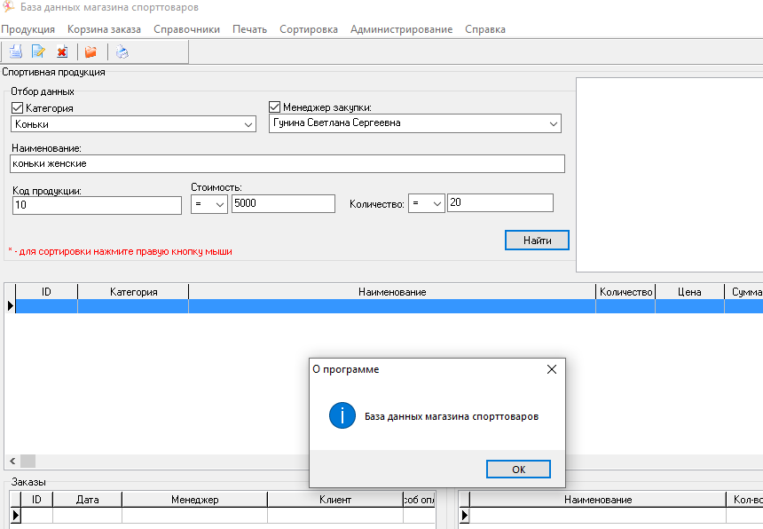
Также, по нажатию на кнопку О программе,
Получаем окно сообщения следующего содержания

Slide 17
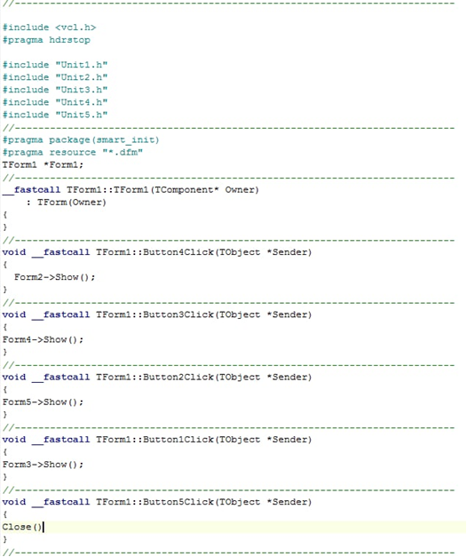
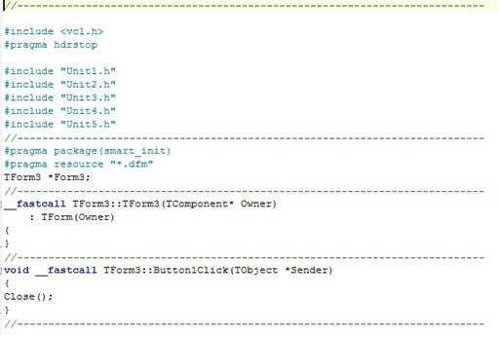
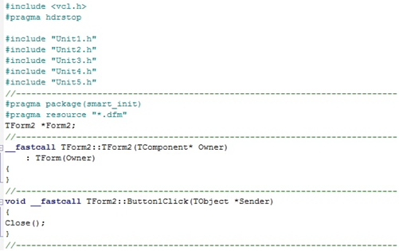
На рисунках представлен код программы

Slide 18
Выводы:
В данной работе освящен процесс разработки БД «Магазин спорттоваров» в СУБД Microsoft Access. В результате работы была исследована предметная область – работа магазина спорттоваров, спроектирована БД, созданы и заполнены таблицы, формы, запросы и отчеты.
В результате проделанной работы приобретены практические навыки работы в изучаемой СУБД с помощью: конструкторов и мастеров форм, запросов и отчетов, панели управления, построителя выражений и макросов.
Разработанная БД «Магазин спорттоваров» позволяет автоматизировать деятельность магазина спорттоваров, приводит к сокращению трудозатрат на формирование отчетности. Можно сделать вывод, что поставленные задачи решены, а цель достигнута.

Slide 19
Спасибо за внимание

